Slide 1

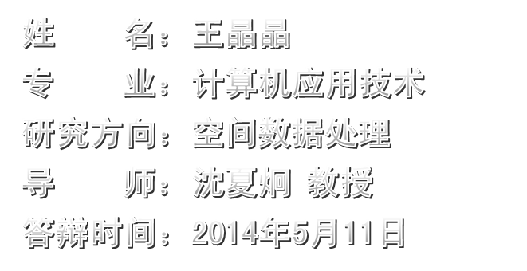
计算机与信息工程学院
Notes:
各位评审老师好，我是11届计算机应用技术专业空间数据处理方向，王晶晶。我的论文题目是《海量灰度图像8连通域标记算法的设计与应用》。

Slide 2
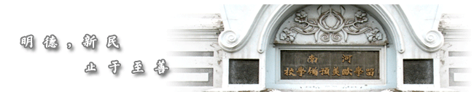

答辩提纲
1
研究背景和问题
2
国内外研究现状
3
研究内容
4
实验验证
5
总结与展望
2/20
Notes:
以上为我论文答辩的提纲。提纲包括五部分，以此为研究背景和问题、国内外发展现状、研究内容、实验验证，以及总结和展望。

Slide 3

1 研究背景和问题
1.1 研究背景
国
家
在对遥感产品——即影像数据，如景观格局指数产品、城市环境遥感应用产品、国家级自然保护区动态监测与评价产品等——进行生产处理时，需先对遥感影像数据进行分割目标识别来实现信息提取，而连通域标记是分析分割结果以及进行后续目标识别的必要步骤。
重
遥感信息产品生产分系统原型系统
大
专
项
课
题
3/20
Notes:
下面先介绍论文的研究背景和问题。作为河南大学与中国科学院遥感与数字地球研究所联合培养硕士研究生，我论文的来源于参与的国家重大专项课题之一-“遥感信息产品生产分系统原型系统”项目。
该系统，在对遥感产品——即影像数据，如景观格局指数产品、城市环境遥感应用产品、国家级自然保护区动态监测与评价产品、全国生态质量遥感监测与评价产品、国家生态建设区域效果综合评价产品、全球环境变化监测与评价产品等——进行生产处理时，需先对遥感影像数据进行分割目标识别来实现信息提取，而连通域标记是分析分割结果以及进行后续目标识别的必要步骤。
那么，如何对遥感影像数据进行连通域标记才能满足连通域间边界光滑、图像显示效果好的需求，是一个重要的问题。

Slide 4
1 研究背景和问题
1.2 研究问题
连通域间边界光滑、
图像显示效果好
遥感影像数据
数据量级较大
从4连通增加到8连通
计算量会大幅度增加，
算法效率将会严重下降
遥感影像数据是
一种灰度图像
寻求一种高效的海量灰度图像8连通域标记算法成为其中的关键问题
4/20
Notes:
为了满足连通域间边界光滑、图像显示效果好的需求，似乎可以增加连通域的维数。
同时，因为遥感影像数据的数据量较大，计算量会大幅度增加，算法效率将会严重下降。又因为遥感影像数据是一种灰度图像。
因此，寻求一种高效的海量灰度图像8连通域标记算法成为国家重大专项课题之一-“遥感信息产品生产分系统原型系统”的关键问题。

Slide 5
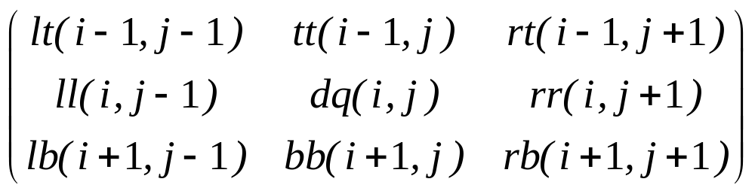
2 国内外研究现状
2.1 连通域标记原理
连通是指集合中任意两个点之间都存在着完全属于该集合的连通路径。对于数据图像而言，连通有4连通和8连通之分。
4连通指的是从区域内一像素点出发，可在区域中通过上、下、左、右4个方向的移动，到达区域内的任意像素点位置；
8连通指的是从区域中的一像素点出发，可通过上、下、左、右、左上、右上、左下、右下这8个方向的移动组合来到达区域内的任意像素点位置。
5/20
Notes:
分析国内外研究现状之前，先简要的介绍一下连通的概念。连通是……。

Slide 6




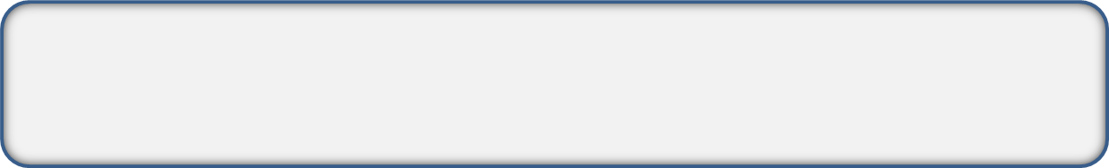




2 国内外研究现状
2.2 国内外研究现状
现有连通域标记算法
能对灰度图像进行8连通域处理
适用于二值图像
适用于灰度图像
因此，现有连通域标记算法都不能满足国家重大专项课题之一
“遥感信息产品生产分系统原型系统”
对海量遥感影像数据8连通域标记处理的需求。
不适用于灰度图像
算法效率低缺乏通用性
仅能4连通域标记处理，不能进行8连通域标记处理
6/20
Notes:
连通域标记也是图像处理、以及模式识别中比较常用的一个基本方法，并已经越来越被普遍地应用到目标分割、边缘检测、以及区域检测等许多方面。目前，研究者已经研究出来了许多连通域标记算法，但至今仍然没有一种连通域标记算法，能对各种图形进行连通域标记处理。
现有的连通域标记算法存在以下三方面不足：（1）目前算法要么只能适用于二值图像，不适用于灰度图像；（2）要么适用于灰度图像，但只能进行4连通域标记处理，不能进行8连通域标记处理；（3）要么能对灰度图像进行8连通域处理，但又算法效率低且缺乏通用性，无法满足对海量图像进行8连通域标记处理的需求。
因此，现有连通域标记算法都不能满足国家重大专项课题之一-“遥感信息产品生产分系统原型系统”对海量遥感影像数据8连通域标记处理的需求。

Slide 7
3 研究内容
3.1 分析传统8连通域标记算法
传统8连通域标记算法对图像的所有像素点从左至右、从上至下一一进行扫描，对扫描到的任何一个像素点，如果该像素点没有被标记，则从八方向（上、下、左、右、左上、右上、左下、右下）分别递归查找与该像素点值相等的邻域像素点
当处理较大的图像时，或者连通域较为复杂时
递归的层次较深，会占用大量的栈空间，造成内存不足
7/20
Notes:
本文在现有连通域标记算法的基础上，针对以上三类问题进行分析和研究，通过对传统8连通域标记算法的优化，提出一种能处理海量灰度图像8连通域标记的新算法，并研究如何将该算法应用到国家重大专项课题之一-“遥感信息产品生产分系统原型系统”中。
首先对传统8连通域标记算法进行分析。传统8连通域标记算法对……。
由于传统的8连通域标记算法对图像从左到右、从上到下扫描到未被标记的目标像素点，都要从八方向（上、下、左、右、左上、右上、左下、右下）分别递归查找与该目标像素点值相等且未被标记的像素点，当处理较大的图像时，或者连通域较为复杂时，递归的层次较深，会占用大量的栈空间，造成内存不足。

Slide 8
3 研究内容
3.2 优化之一：八向变四向
一个像素点只需扫描自己和周围已确定连通性的像素点就可确定自己的连通性。
八个方向：
上、下、左、右、左上、右上、左下、右下
四个方向：
右、下、左下、右下
8/20
Notes:
对传统8连通域标记算法的优化，包括四点：（1）八向变四向优化；（2）采用列表机制解决连通域标记冲突问题；（3）引入了筛选机制；（4）分块处理机制。下面将依次进行介绍。
首先优化一：八向变四向。由于对图像的扫描顺序采用从左到右、从上到下……。因此，对扫描到的像素点，查看它相邻像素点由上、下、左、右、左上、右上、左下、右下八个方向优化为右、下、左下、右下四个方向。

Slide 9
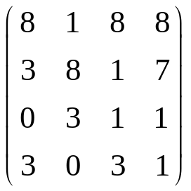
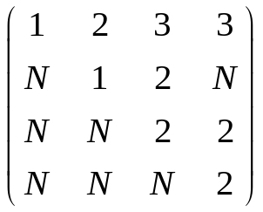
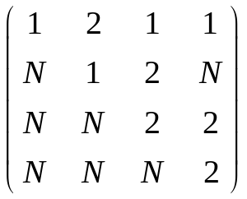
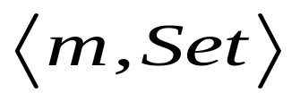
3 研究内容
3.2 优化之二：冲突处理
八向变四向
冲突处理原理
同一个连通域内标记的掩码不同，即连通域标记冲突
定义一个二元组，用于保存标记的掩码和被标记该掩码的所有像素点坐标集的对应关系：
连通域标记冲突处理
9/20
Notes:
八向变四向，虽减少了算法进行连通域标记递归的深度，但优化后查找相邻位减少，以及连通区域的形状不规则，却带来了同一个连通域内标记的掩码不同的问题，即连通域标记冲突。则对此需进行连通域标记冲突处理。
冲突处理，需在右邻和左下邻查找时，如果当前扫描到的像素点的右邻（或左下邻）像素点与该像素点的像素值相等，且已经被标记过掩码，统一两像素点所在连通域的掩码，从而对全图标记的掩码进行调整。算话实现中，冲突处理即定义一二元组，用于……。
在进行查找标记的时，对该二元组进行维护。如果查找过程中发现标记冲突，则只需对冲突点所在二元组的掩码m进行修改，无需回溯遍历，很大程度上降低了连通域标记冲突处理所带来的时间消耗。

Slide 10
3 研究内容
3.2 优化之三：筛选机制
某些像素值不需要标记处理的需求
仅对某些像素值进行标记处理
筛选机制：
增加两个参数来设置不需要标记的像素值集合和需要标记的像素值集合。
增加筛选机制
10/20
Notes:
对传统8连通域标记算法优化的第三点：由于在对遥感影像数据进行连通域标记处理前，有设置某些像素值不需要标记处理或者仅对某些像素值进行标记处理的需求，特增加筛选机制。算法对图像进行8连通域标记时，首先需要判断每个像素点是否已经被标记过，如果已经被标记过，则不再进行标记处理。筛选机制，根据这一点，增加两个参数来设置不需要标记的像素值集合和需要标记的像素值集合。在对图像进行8连通域标记之前，……。

Slide 11
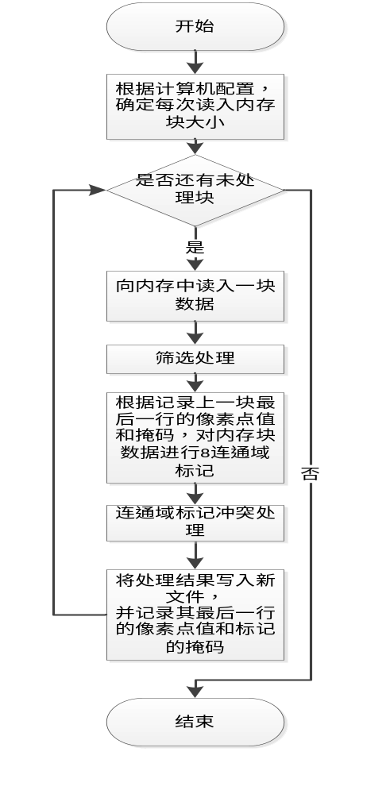
3 研究内容
3.2 优化之四：分块处理
海量遥感影像数据量大
有限的计算机内存，无法将全部的数据一次性的读入内存
分块处理： 采用按行分块策略，每次读入内存的最大容量，具体取决于计算机的配置参数信息
合并处理：记录上一块最后一行的像素点值和标记处理后对应的掩码。
采用“分而治之”的思想，引入分块处理技术
引入分块处理机制所带来的连通域标记冲突问题
增加合并处理
11/20
Notes:
对传统8连通域标记算法优化的第四点。
由于海量影像数据量大，有限的计算机内存，无法将全部的数据一次性的读入内存，为了对海量图像进行连通域标记处理，采用从硬盘中分块读取图像数据的策略。而基于分块的连通域标记算法，是迄今为止相对比较快的标记算法，特别是要处理大图像时。因此需要采用“分而治之”的思想，对海量灰度图像8连通域标记算法进行分块处理设计。
分块采用行分块策略，每次读入内存的最大容量，具体取决于计算机的配置参数信息，即根据计算机的配置，设置每次读入内存的最大容量，根据该容量确定每次从图像中读取行数的多少。将这一数据放置在动态分配的内存中处理，处理后的结果再写入硬盘中(即新文件)。
分块进行8连通域标记处理，同样会带来连通域标记冲突问题，于是针对引入分块处理机制所带来的连通域标记冲突问题，海量灰度图像8连通域标记算法增加了合并处理。
合并处理，定义二元组，记录上一块最后一行的像素点值和标记处理后对应的掩码，在对当前块进行标记处理时，将上一块最后一行作为该块的第一行，即根据上一块最后一行的像素点值和掩码对下一块进行标记处理。依次对所有读入内存中的块完成连通域标记处理后，新文件中保存的便是整个灰度图像8连通域标记处理后的最终结果。
通过对传统8连通域标记算法的以上优化，提出的海量灰度图像8连通域标记算法的算法流程如上图所示。算法首先根据计算机配置来确定每次读入内存块的大小，……。

Slide 12
4 实验验证
4.1 算法性能测试
对比算法 | (1)基于递归的灰度图像8连通域标记算法 (2)灰度图像8连通域标记优化算法
对比性能指标 | (1) 耗时 (2)连通域标记冲突出现次数
实验环境 | (1)硬件环境：Windows 7 x64，酷睿双核主频2.93GHz处理器，4GB (2)软件环境：Microsoft Visual Studio 2010
实验数据 | 环境卫星拍摄的遥感影像数据
根据配置参数，设置本文提出算法每次读入内存的最大容量为100MB。
12/20
Notes:
为了验证本章提出的海量灰度图像8连通域标记算法的高效性，选择两个算法与海量灰度图像8连通域标记算法进行对比。
……。

Slide 13

4 实验验证
4.1 算法性能测试
图像序号 | 图像大小/MB | 图像连通域数 /个 | 基于递归的图像8连通域标记算法 |  | 灰度图像8连通域标记优化算法 |  | 本文提出算法
 |  |  | 耗时/s | 标记冲突次数 /个 | 耗时/s | 标记冲突次数 /个 | 耗时/s | 标记冲突次数 /个
1 | 1.42 | 260.620 | 1.73 | 0 | 0.89 | 0.125 | 0.89 | 0.125
2 | 4.41 | 2.617 | 4.65 | 0 | 0.47 | 0.115 | 0.51 | 0.115
3 | 33.7 | 9.548 | 275.96 | 0 | 48.20 | 201.285 | 48.24 | 201.285
4 | 66.8 | 9.548 | 栈溢出内存不足 |  | 49.78 | 214.626 | 49.79 | 214.626
5 | 125 | 111.263 |  |  | 25.93 | 5.549 | 24.28 | 4.748
6 | 263 | 0.049 |  |  | 栈溢出内存不足 |  | 13.66 | 2.894
13/20
Notes:
根据主机配置参数，设置海量灰度图像8连通域标记算法每次读入内存的最大容量为100MB。
从测试结果可以看出：
(1)灰度图像8连通域标记优化算法和海量灰度图像8连通域标记算法比基于递归的灰度图像8连通域标记算法处理效率高很多。
(2)基于递归的灰度图像8连通域标记算法，在图像稍大，图像较复杂时，递归过深，出现栈溢出问题。又因为该算法是基于传统的8向递归查找连通域标记算法，不存在连通域标记冲突现象，故该算法标记冲突次数为0。
(3)处理图像大小不超过海量灰度图像8连通域标记算法每次读入内存的最大容量100MB时，由于整个图像作为一块被海量灰度图像8连通域标记算法读取到内存中进行标记处理，所以海量灰度图像8连通域标记算法和未引入分块处理机制的灰度图像8连通域标记优化算法的连通域标记冲突出现次数相同，且耗时基本一致。
(4)在处理图像大小为125MB的灰度图像时，海量灰度图像8连通域标记算法用时小于灰度图像8连通域标记优化算法。可见，海量灰度图像8连通域标记算法处理图像大于每次读入内存的最大容量100MB时，虽然分块处理后的合并处理消耗了一定的时间，但分块处理减少了连通域标记冲突出现次数，使得海量灰度图像8连通域标记算法在整体耗时上仍然占有一定的优势。
(5)在处理图像大小为263MB的灰度图像时，灰度图像8连通域标记优化算法出现内存不足问题，说明该算法没有引入分块处理机制，不能处理海量灰度图像。而引入了分块处理机制的海量灰度图像8连通域标记算法则可以在内存不变的情况下处理海量灰度图像。
(6)海量灰度图像8连通域标记算法的处理时间，不仅和图像大小有关，而且还受图像连通域个数以及连通区域面积的大小及规则程度的影响。
通过以上三个算法对同一幅卫星环境星遥感影像数据图像进行8连通域标记处理时间的比较，海量灰度图像8连通域标记算法具有极高的运行效率，特别是针对海量图像，优势更加明显。

Slide 14
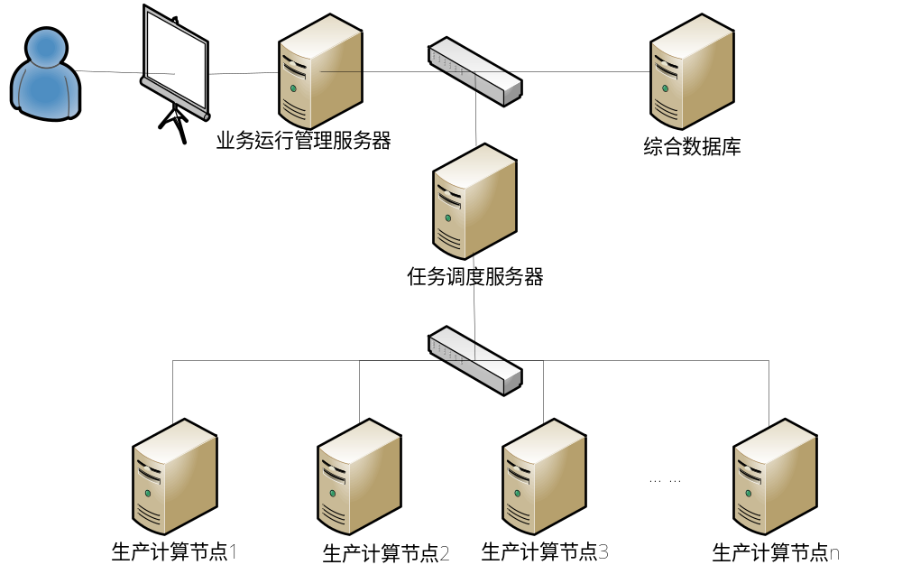
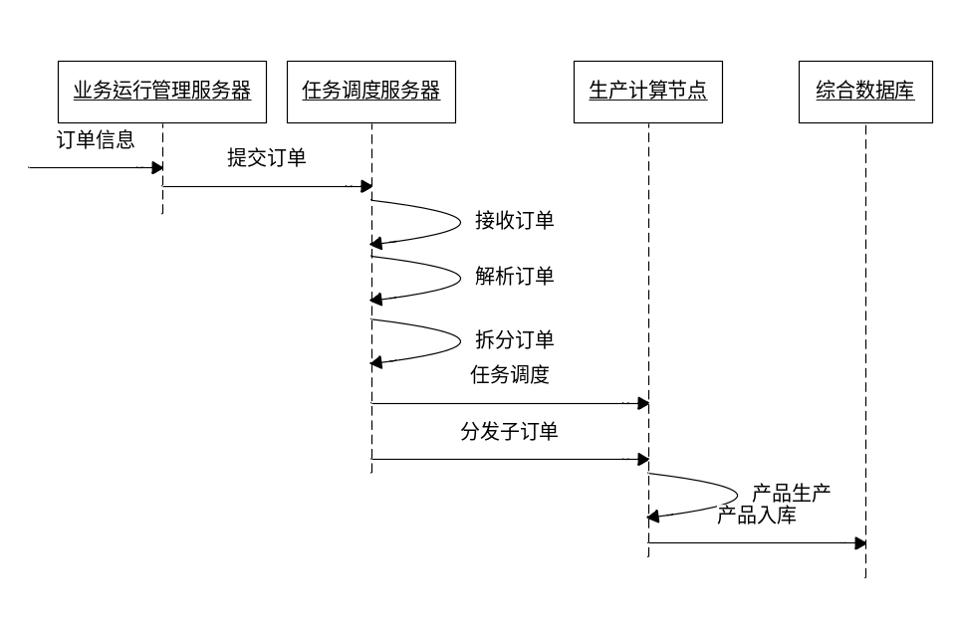
4 实验验证
4.2 算法项目应用
国家重大专项课题之一-“遥感信息产品生产分系统原型系统”
系统的硬件部署架构图
系统产品加工生产的流程
14/20
Notes:
为了验证第4章提出的海量灰度图像8连通域标记算法适用于实际的国家重大专项课题之一-“遥感信息产品生产分系统原型系统”，并能实现对海量遥感影像数据的8连通域标记处理，从而使该系统能正常地对景观格局指数产品等遥感产品进行加工处理生产，下面将结合该系统的设计架构，着重阐述海量灰度图像8连通域标记算法应用到该系统的设计与实现过程。
从国家重大专项课题之一-“遥感信息产品生产分系统原型系统”的硬件部署架构图中可以看出，国家重大专项课题之一-“遥感信息产品生产分系统原型系统”主要包括三类服务器，分别是业务运行管理服务器、任务调度服务器、若干个生产计算节点。其中：
(1)业务运行管理服务器：负责对“遥感信息产品生产分系统原型系统”的逻辑业务进行管理，提供有订单提交功能、订单浏览功能以及订单监控功能等。第一步，用户根据自己要生产遥感影像数据产品的信息，可以通过业务运行管理服务器，选择要生产产品的名称、影像数据时间、区域等信息；第二步，业务运行管理服务器，根据用户选择和输入的信息创建一个遥感影像数据订单；第三步，业务运行管理服务器将用户提交的生产订单发送给任务调度服务器。
(2)任务调度服务器：接收业务运行管理服务器提交的订单，解析订单，将订单拆分为多个子订单，根据任务调度策略，将子订单分发给若干个生产计算节点。
(3)生产计算节点：接收任务调度服务器发送来的任务子订单，解析订单，调用遥感影像数据产品的生产算法进行加工生产，并将生产完成的信息反馈给任务调度服务器。
(4)综合数据库：对遥感影像数据有效地组织存储、检索，以及系统数据的管理。为业务运行管理服务器和任务调度服务器提供数据支持。
产品加工生产的流程：
(1)提交订单：用户根据自己要生产遥感影像数据产品的信息，可以通过业务运行管理服务器，选择要生产产品的名称、遥感影像数据时间、遥感影像数据拍摄区域等信息，将根据选择的信息制定出一个遥感影像数据产品的生产订单。业务运行管理服务器将用户提交的遥感影像数据产品的生产订单发送给任务调度服务器[47]。
(2)接收订单：任务调度服务器接收业务运行管理服务器发送来的遥感影像数据产品生产订单。
(3)解析订单：任务调度服务器对接收到的遥感影像数据产品生产订单进行解析，拆分为若干个子订单。
(4)任务调度：任务调度服务器根据任务调度策略，将子订单分发给相应的生产计算节点。
(5)产品生产：生产计算节点接收到任务调度服务器发送来的子订单，对遥感影像数据产品进行生产。
(6)产品入库：生产计算节点将生产完成的遥感影像数据产品发给综合数据库服务器。综合数据库服务器将接收到的遥感影像数据产品保存到产品目录，同时，综合数据库服务器并向数据库中插入一条对应的记录，从而保证遥感影像数据产品目录和遥感影像数据的数据库信息的一致性。

Slide 15
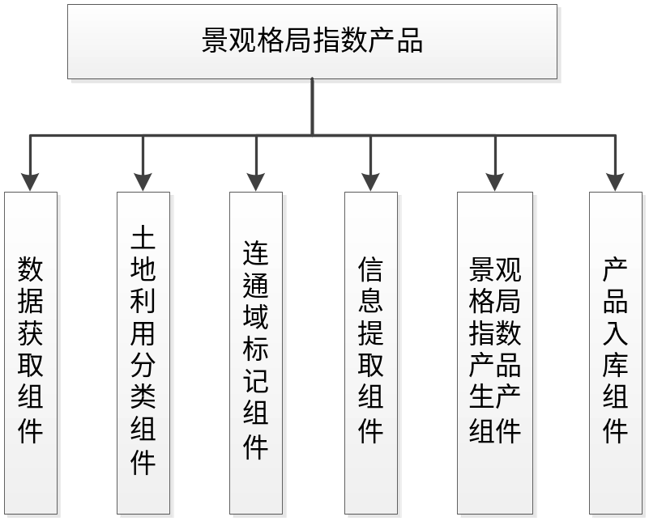
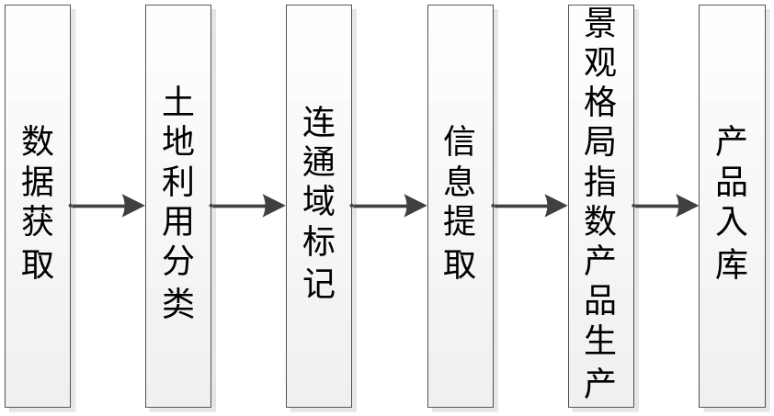
4 实验验证
4.2 算法项目应用
算法组件可以把一个完整的遥感影像数据产品算法作为一个组件，也可以把遥感影像数据产品算法中一个能够自动、独立完成某种产品生产或处理功能的程序段作为一个算法组件。
15/20
Notes:
遥感影像数据产品的算法，首先需要根据遥感影像数据产品加工处理的原理和步骤，将算法拆分成若干独立的算法组件，比如，内陆水体参数产品，可以根据分内陆水体参数产品加工处理的步骤，该产品的生产过程可分为一下几个独立的算法组件：辐射定标组件、大气定标组件、离水反射率计算组件、水体叶绿素a浓度组件、水体透明度组件和水体悬浮物浓度组件。然后再用生产流程将这些独立的算法组件顺序地组织起来，完成遥感影像数据产品的加工生产。
算法组件可以把……。
算法组件集成到国家重大专项课题之一-“遥感信息产品生产分系统原型系统”中后，用户可以利用产品算法流程可视化定制工具，将这些算法组件组成出新的产品算法。
例如：遥感影像数据产品-景观格局指数产品的生产加工处理，均需要经过数据获取、土地利用分类算法、连通域标记、信息提取、以及相应的景观格局指数生产和产品生产完成后的入库等几个加工处理步骤。根据产品算法组件化思想，景观格局指数产品的生产设计包括数据获取组件、土地利用分类组件、连通域标记组件、信息提取组件、景观格局指数产品生产组件、产品入库组件等算法组件。其中，连通域标记算法组件，正是前面提出的海量灰度图像8连通域标记算法，这样就将算法应用到了景观格局指数产品的生产加工处理中。

Slide 16
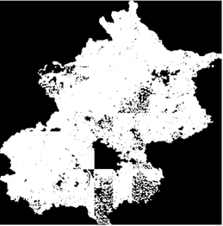
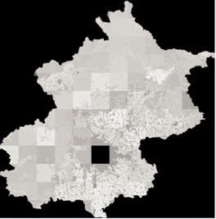
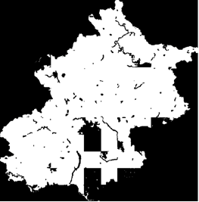
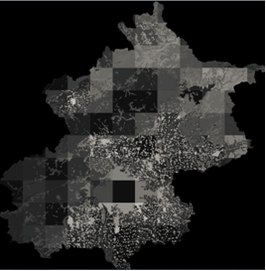
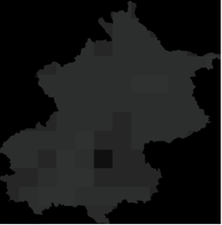
4 实验验证
4.2 算法项目应用
ENN.TIF
LFI.TIF
MPI.TIF
PD.TIF
PRD.TIF
16/20
Notes:
对一幅遥感影像数据进行景观格局指数产品加工生产，土地利用分类组件对其进行土地利用分类，输出为一幅中间产品图，LUCL.TIF，连通域标记组件对土地利用分类组件的输出的LUCL.TIF进行连通域标记处理，得到的中间产品为Consoild.TIF。
基于连通域标记组件标记输出的中间产品Consoild.TIF，分别调用相应景观格局指数产品组件来加工生产对应的景观格局指数产品，分别得到平均最近距离产品ENN.TIF、分维数产品FRAC.TIF、平均邻近指数产品MPI.TIF、斑块密度产品PD.TIF、丰富度密度指数产品PRD.TIF等。

Slide 17
5 总结和展望
5.1 总结
提出海量灰度图像8连通域标记算法
1)八向变四向优化：提高8连通域像素标记处理的效率；
2)采用列表机制：解决算法优化所带来的连通域标记冲突问题，更具实用性；
3)引入筛选机制：更能满足使用需求；
4)引入分块处理机制：有效地解决了对海量图像处理过程中对大内存的要求。
实验结果表明，该算法比现有算法的效率高、标记冲突次数少，更能适应海量灰度图像处理的要求。
17/20
Notes:
最后是本文的总结和展望，
本文的研究工作主要表现在以下两个方面：
(1)海量灰度图像8连通域标记算法的提出
针对现有连通域标记算法不能适用于对遥感影像数据进行8连通域的快速标记的问题，在对现有的连通域标记算法分析的基础上，对传统的8连通域标记算法进行了如下优化：
1)对传统的8连通域标记算法进行八向变四向优化，提高8连通域像素标记处理的效率；
2)采用列表机制，解决算法优化所带来的连通域标记冲突问题，更具实用性；
3)引入筛选机制，更能满足使用需求；
4)引入分块处理机制，有效地解决了对海量图像处理过程中对大内存的要求。
实验结果证明，本文提出的海量灰度图像8连通域标记算法比现有算法的效率高、标记冲突次数少，更能适应海量灰度图像处理的要求。

Slide 18
5 总结和展望
5.1 总结
将本文提出的算法应用到国家重大专项课题之一“遥感信息产品生产分系统原型系统”的实际开发中
1)解决了对遥感影像数据8连通域标记的问题；
2)使得该系统正常进行景观格局指数产品等相关遥感产品的加工生产；
3)验证算法正确性。
18/20
Notes:
(2)将本文提出的海量灰度图像8连通域标记算法应用到国家重大专项课题之一“遥感信息产品生产分系统原型系统”的实际开发中
结合实际的国家重大专项课题之一“遥感信息产品生产分系统原型系统”中的设计和开发过程，有效地将该算法应用到项目开发中，成功的解决国家重大专项课题之一“遥感信息产品生产分系统原型系统”对遥感影像数据8连通域标记的问题，使得国家重大专项课题之一“遥感信息产品生产分系统原型系统”完成对遥感影像数据进行分割目标识别来实现信息提取，正常进行景观格局指数产品、城市环境遥感应用产品、国家级自然保护区动态监测与评价产品、全国生态质量遥感监测与评价产品、国家生态建设区域效果综合评价产品、全球环境变化监测与评价产品等相关遥感产品的加工生产，从而验证了算法的正确性。

Slide 19
5 总结和展望
5.2 展望
连通域标记引入分块机制
1
串行标记
并行标记
2
改进标记策略
3
1
2
3
4
4
19/20
Notes:
虽然本文提出的海量灰度图像8连通域标记算法比现有算法有一定的优势，但由于引入分块机制后，对分块后的图像采用串行标记，今后，我们将对分块后的图像尝试采用并行处理策略，并结合海量遥感数据的特性，将新算法与本文提出的海量灰度图像8连通域标记算法分别从时间、连通域标记冲突出现次数等多方面进行性能比较，寻求更优的8连通域标记算法。

Slide 20
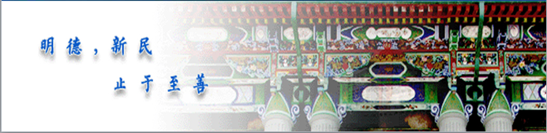
请各位评审专家批评指正！
谢谢！
Notes:
我的论文答辩汇报完毕，请各位评审专家批评和指正，谢谢！

